Slide 1
Kuličková matematika
Hana Kotinová,
Česká federace mankalových her
2020

Slide 2
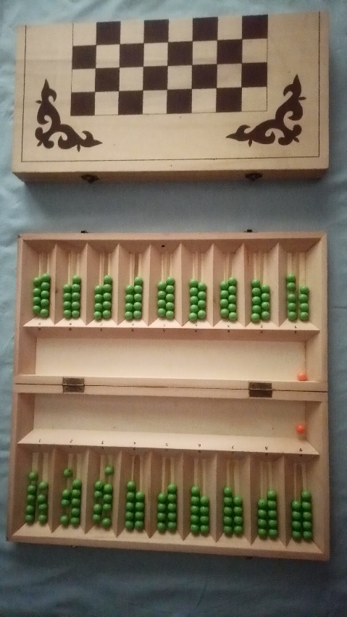
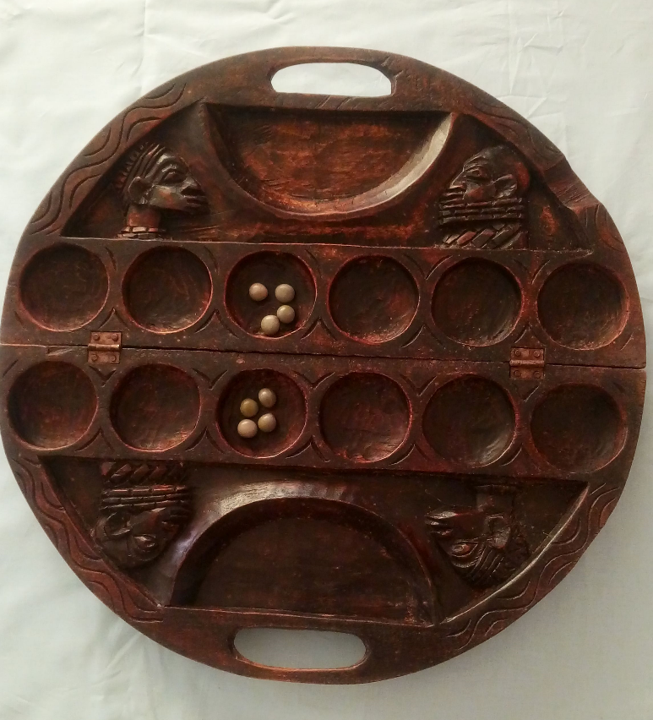
SEZNAMTE SE – TOTo JE MANKALA

Slide 3
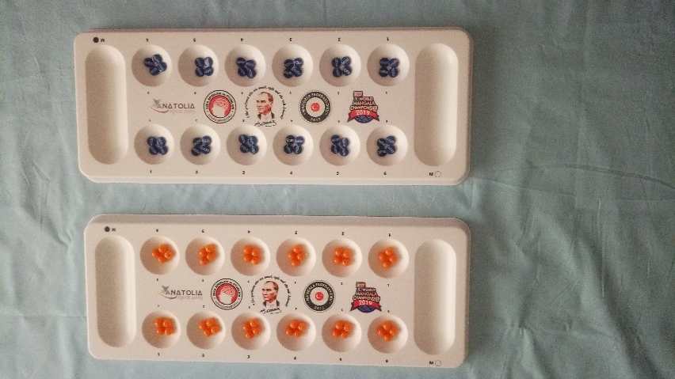
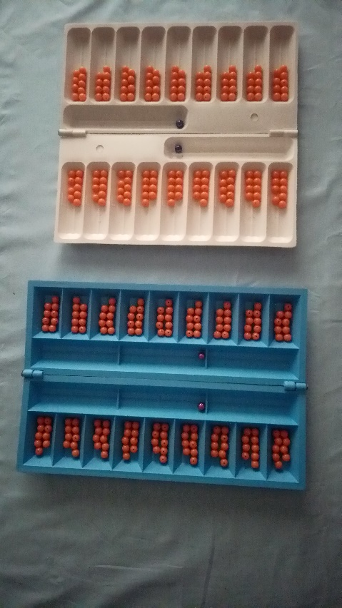
Mankala – moderní desky pro SOUTěže

Slide 4
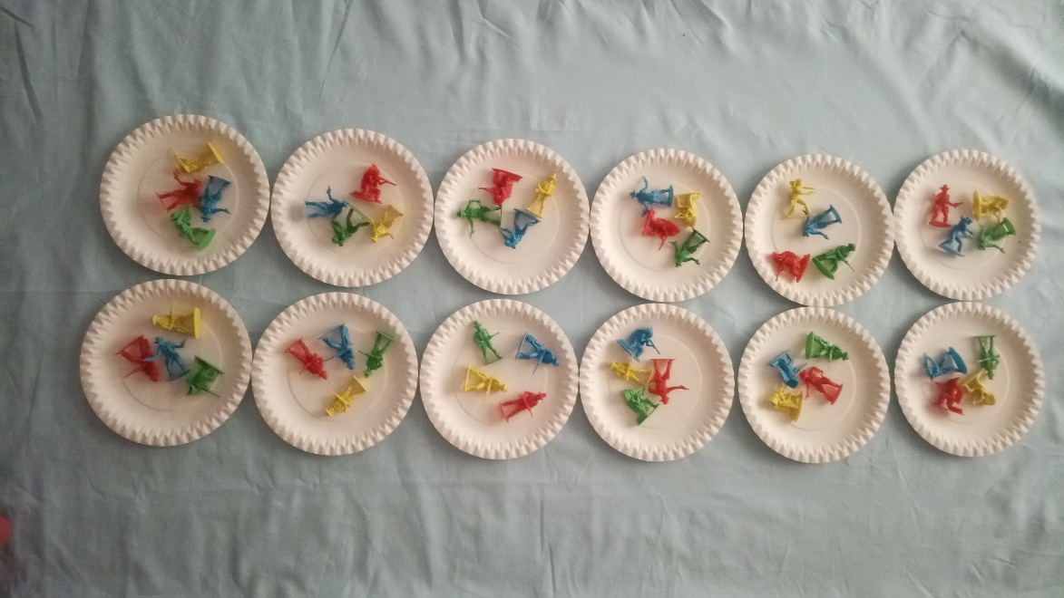
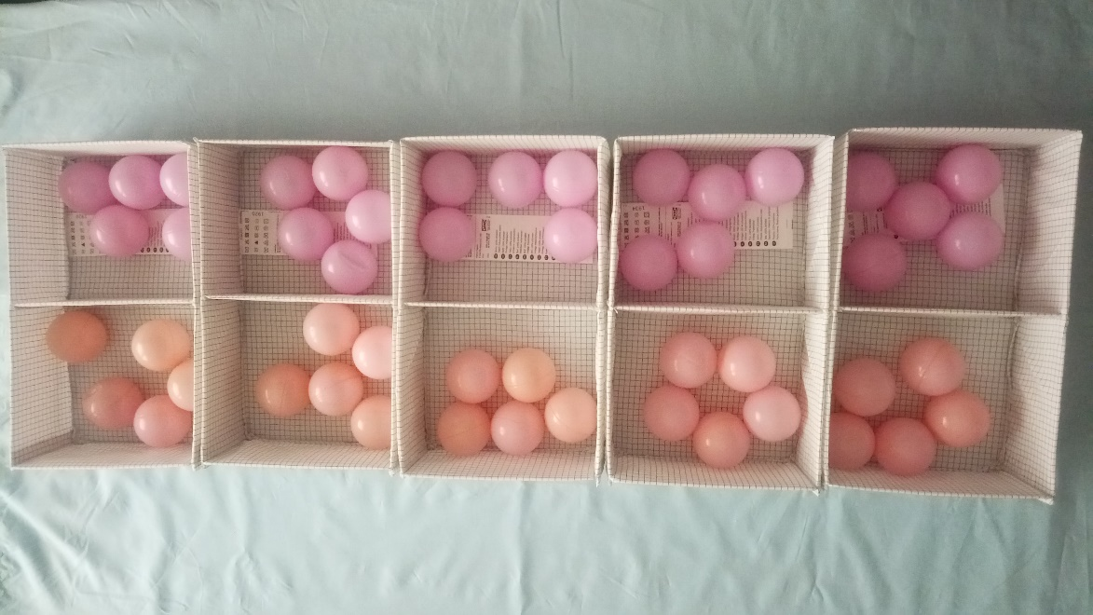
Mankala - home made (1)

Slide 5
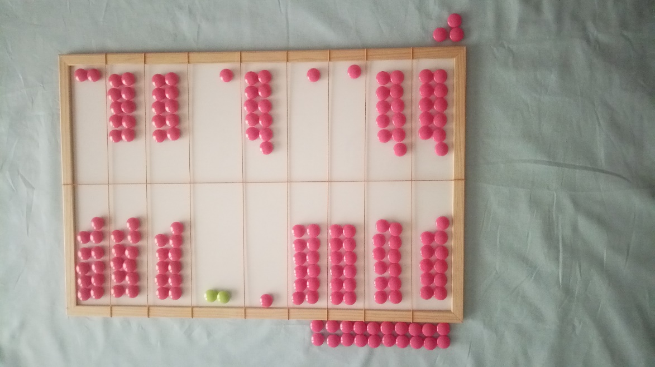
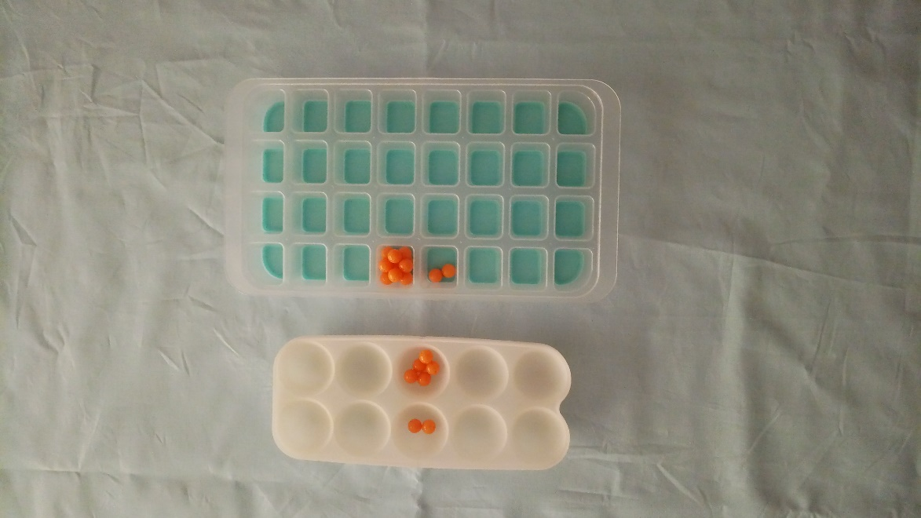
Mankala – home made (2)

Slide 6
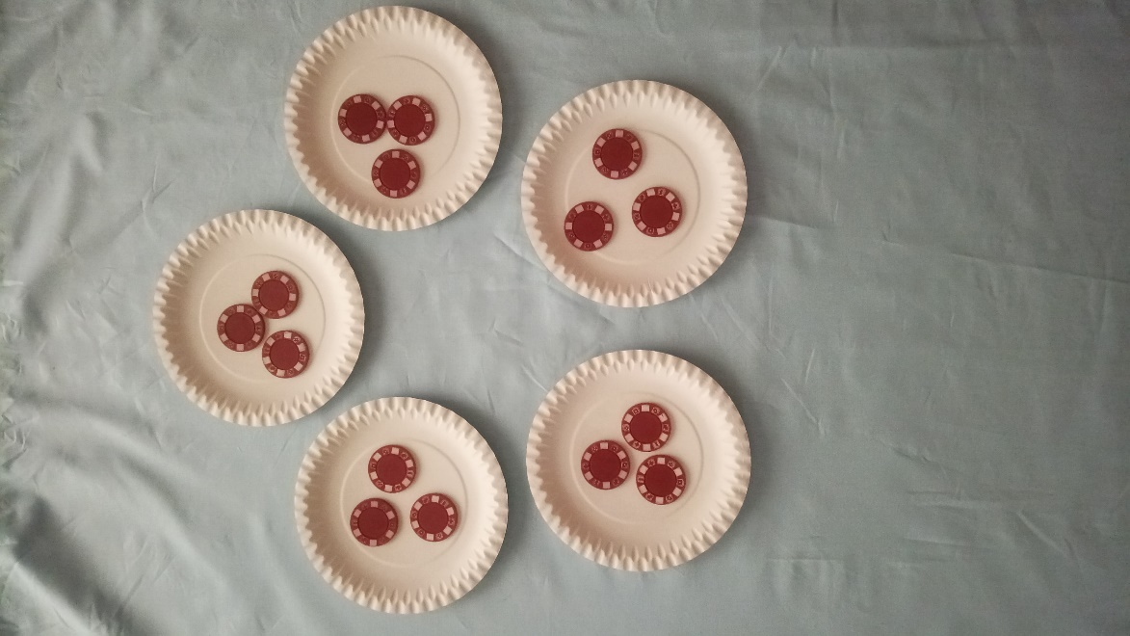
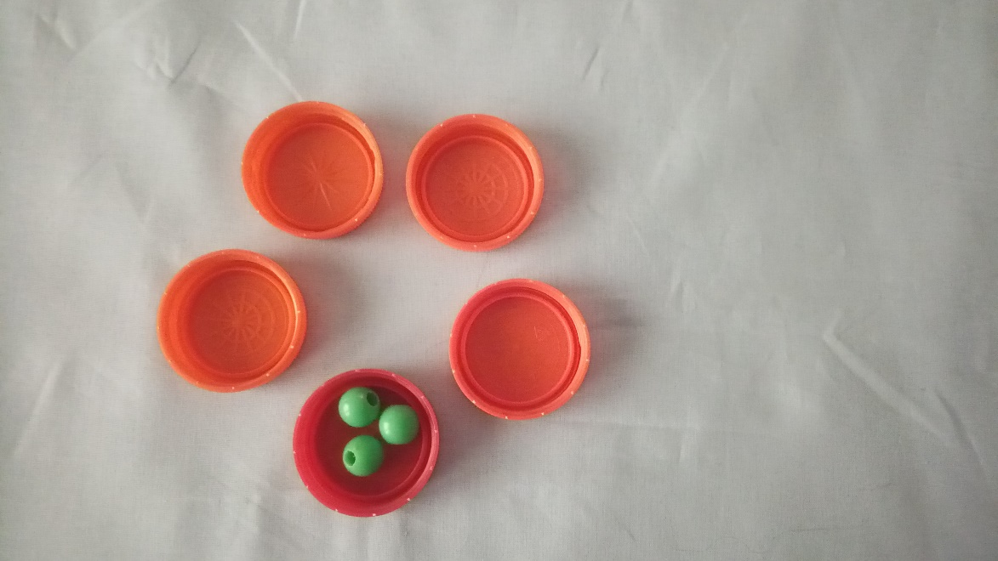
Základní princip (1) – výběr důlku

Slide 7
Proveďte rozdání

Slide 8
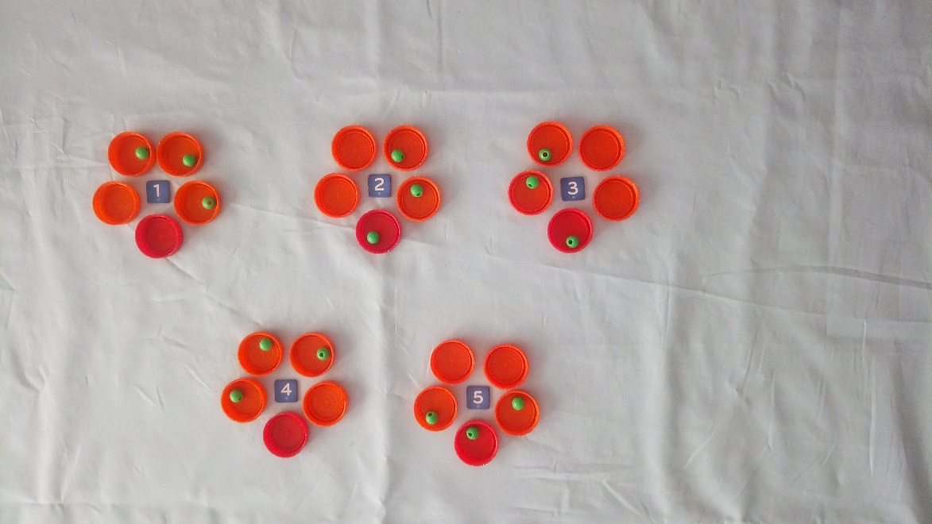
Základní princip (2) - rozdání

Slide 9
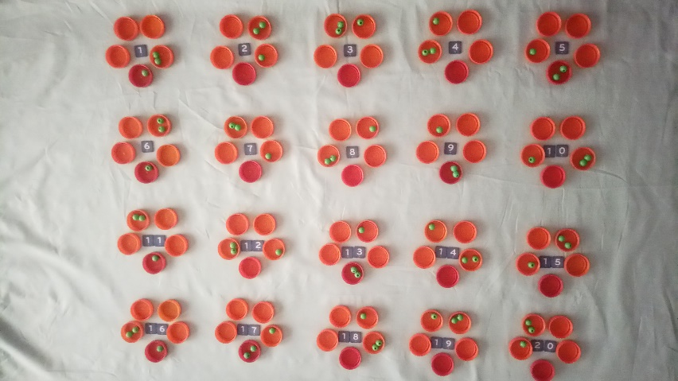
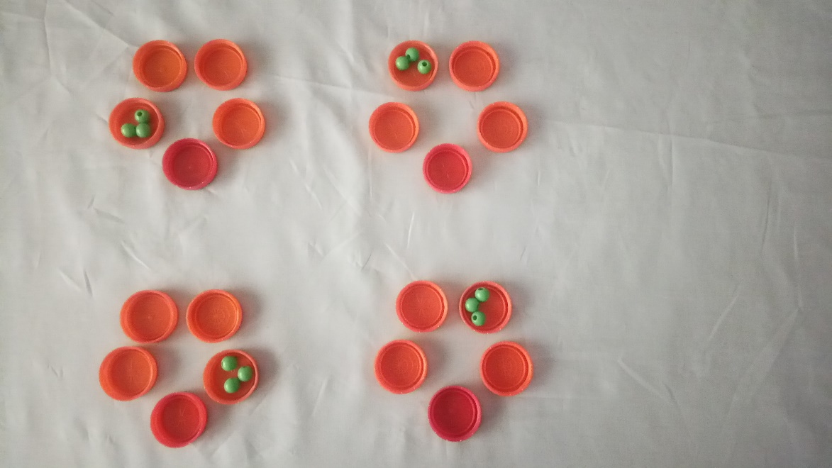
Základní princip (3) – toto není rozdání

Slide 10
Základní princip - sebrání
Sudý počet
Poslední kulička vložená do prázdného důlku
2 nebo 3
Protější důlek
…
Soupeřova x vlastní strana

Slide 11
Kdo je vítěz ???
Kdo nasbírá víc
Kdo má víc tahů
…
Kdo si to umí přesně a rychle spočítat ☺

Slide 12
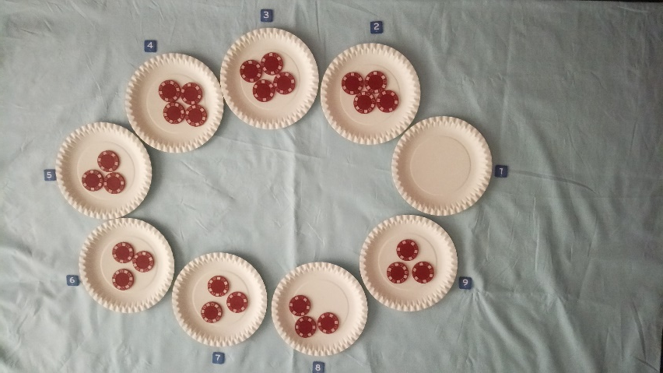
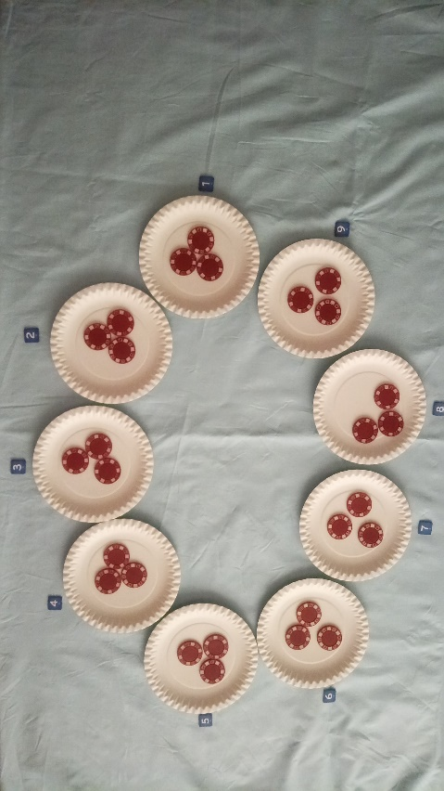
Jednoduchá varianta

Slide 13
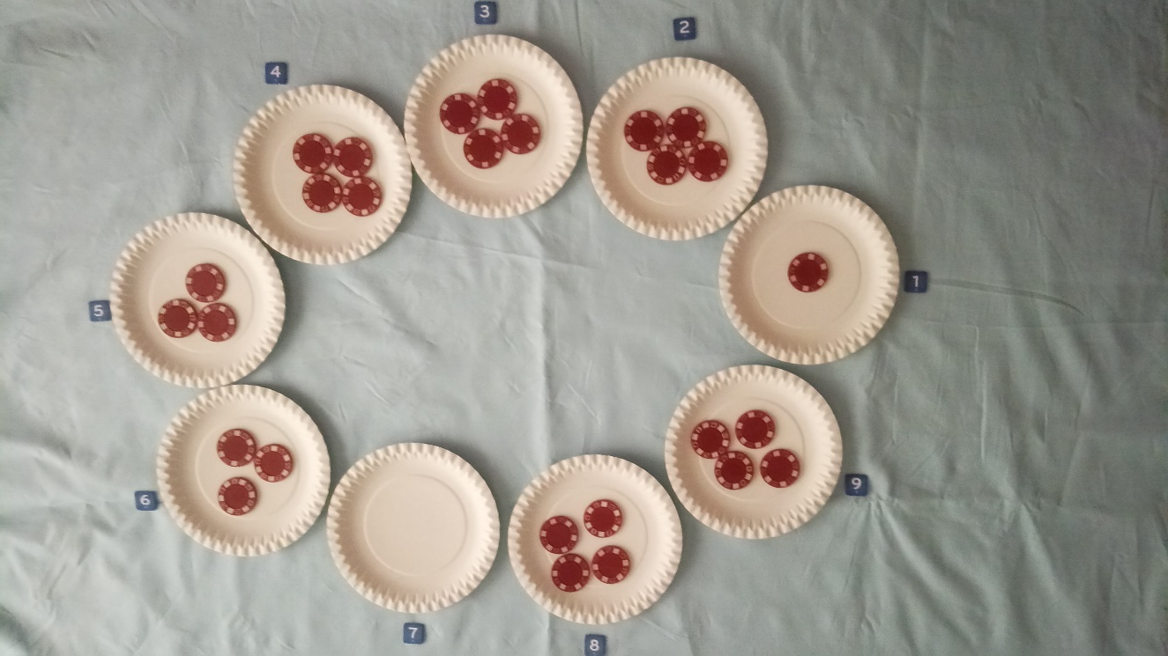
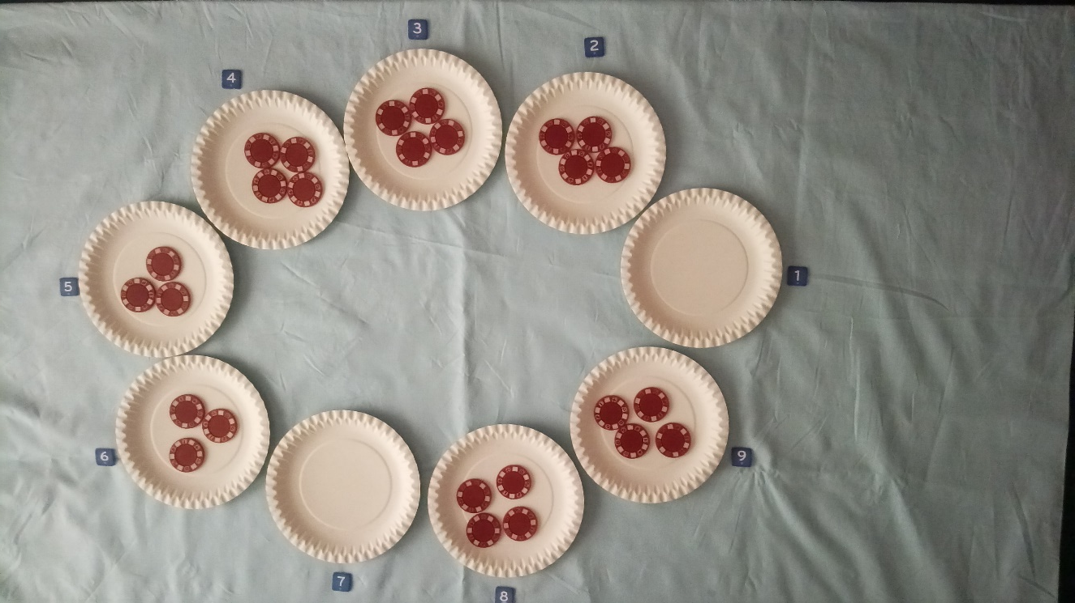
Jednoduchá varianta

Slide 14
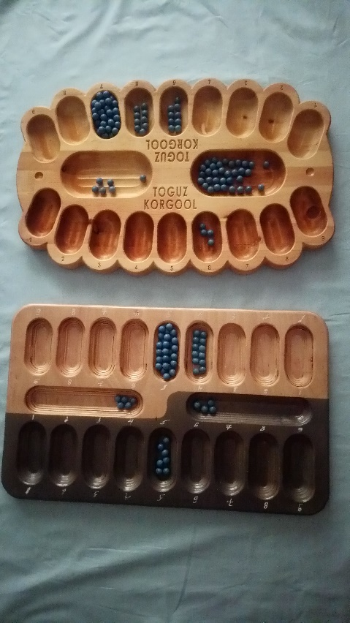
Počítáme – kam to dojde (1)
V důlku č. 7 je 26 kuliček. Ve kterém důlku skončíme rozdávání?
Někdo to spočítá prstem, někdo použije rychlejší vzoreček…

Slide 15
Počítáme – kam to dojde (2)
V důlku č. 7 je 27 kuliček. Ve kterém důlku skončíme rozdávání?
Český způsob:
(27 kuliček + číslo důlku, který rozdáváme -1) modulo 9
27+7-1= 33
33 mod 9 = 6

Slide 16
Počítáme – kam to dojde (3)
V důlku č. 7 je 27 kuliček. Ve kterém důlku skončíme rozdávání?
Kyrgyzský způsob:
(27 kuliček – protější důlek) modulo 9
27-3= 24
24 mod 9 = 6

Slide 17
Počítáme – kam to dojde (4)
Stejný princip funguje i pro desky jiných velikostí, jen se počítá s modulo (počet důlků)
Srovnání českého a kyrgyzského způsobu:
(N+C-1) mod 9
N-(10-C) mod 9
N = počet kuliček, C = číslo důlku

Slide 18
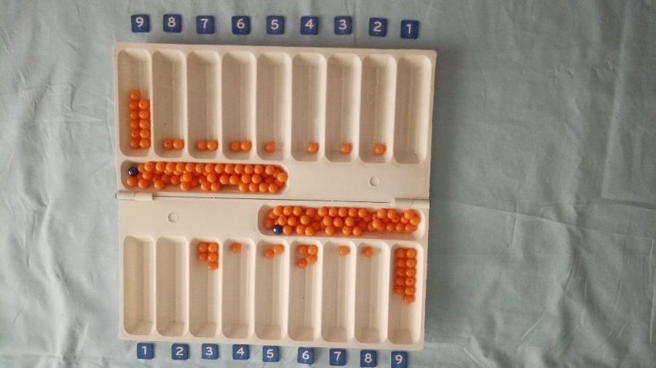
Počítáme tahy (1)
Partie je skoro na konci. Lze snadno určit, kdo vyhraje. Ten, kdo má víc tahů.

Slide 19
Počítáme tahy (2) - dolní
8. důlek = 1 tah (9-C)
7. důlek = 2 tahy (9-C)
6. důlek = 4x3-5 (Nx(9-C)-konstanta pro N) = 7
5. důlek = 2x4 (Nx(9-C) = 8
4. důlek = 5 tahů (9-C)
3. důlek = 5x6-9 (Nx(9-C)) – konstanta pro N) = 21
=> 1+2+7+8+5+21=44
N = počet kuliček, C = číslo důlku

Slide 20
Počítáme tahy (3) – tabulka konstant
N | Konstanta
3 | 2
4 | 5 (2+3)
5 | 9 (2+3+4)
6 | 14 (2+3+4+5)
7 | 20 (2+3+4+5+6)
8 | 27 (2+3+4+5+6+7)

Slide 21
Počítáme tahy (4) - horní
Důlky 6-8
4x3 = 12
Důlky 2-5
4+5+6+7 = 22
7x6 – konst. pro 6 = 7x6-14 = 28
A odečíst to, co tam není, tedy 3x2
28-6 = 22
Celkem má horní 12+22 = 34 tahů
N = počet kuliček, C = číslo důlku

Slide 22

A to je vše o počítání kuliček…
Na podzim 2020 proběhne v Kazachstánů první mistrovství světa juniorů v Toguzu

